Slide 1
Личность и профессиональная подготовленность педагога
План
1. Профессионально-личностные качества педагога
2. Профессиональная направленность личности педагога
3. Профессионально-педагогическая компетентность и культура учителя
4. Педагогические способности
Для самостоятельной работы студентов
Разработал к.п.н., доц. Сидоров С.В.

Slide 2
1. Профессионально-личностные качества педагога
Профессионально-личностные качества педагога – это та совокупность социально-психологических образований, которая обладает факторным влиянием на профессиональный результат деятельности педагога (Н.Е. Щуркова).

Slide 3

Наиболее значимые личностные качества педагога-профессионала:
- профессиональная направленность личности;
- профессионально-педагогическая компетентность;
- педагогические способности.

Slide 4
2. Профессиональная направленность личности педагога
Направленность личности – это система устойчиво характеризующих человека побуждений (что человек хочет, к чему стремится, чего избегает, против чего готов бороться).
Направленность личности определяет избирательность отношений и активности человека, влияет на выбор профессии.

Slide 5
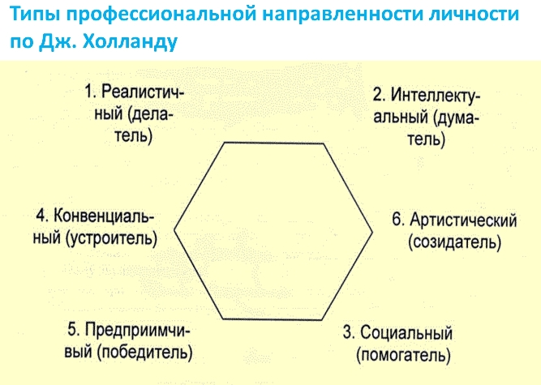

Slide 6

Каковы основные компоненты профессиональной направленности личности педагога?

Slide 7
Три взаимосвязанных вида направленности личности педагога:
- социально-нравственная;
- профессионально-педагогическая;
- познавательная.
(Э.Ф. Зеер, В.А. Сластенин и др.)

Slide 8
Социально-нравственная направленность личности педагога включает в себя…
социальные потребности,
чувства общественного долга и гражданской ответственности,
ценностные ориентации,
идейную убежденность,
профессиональную позицию,
социальную активность,
надёжность.

Slide 9
Профессионально-педагогическая направленность личности отражает отношение к профессионально-педагогической деятельности, интересы и склонности, желание совершенствовать свою подготовку:
социально-профессиональные ориентации,
профессионально-педагогические интересы,
мотивы профессиональной деятельности и самосовершенствования,
педагогический долг и ответственность,
педагогическая справедливость,
педагогическое призвание.

Slide 10
3) познавательная направленность основана духовных интересах и потребностях личности:
любви к преподаваемому предмету,
потребности в знаниях,
увлечённости процессом познания, самообразования.

Slide 11
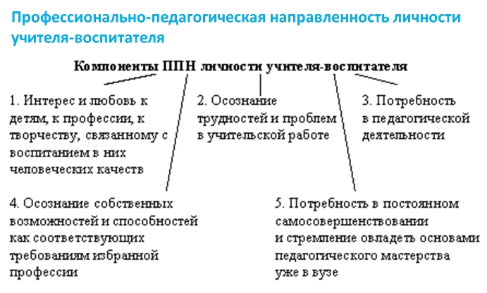
По мнению Н.В. Кузьминой, профессионально-педагогическая направленность (ППН) личности включает в себя пять основных компонентов:

Slide 12
3. Профессионально-педагогическая компетентность и культура учителя
Компетентность (от анл. competence) – осведомленность, авторитетность; cовокупность компетенций; наличие знаний и опыта, необходимых для эффективной деятельности в заданной предметной области.

Slide 13
Профессионально-педагогическая компетентность – это готовность педагога к осуществлению профессионально-педагогической деятельности, владение специалистом необходимыми для успешной педагогической деятельности знаниями и опытом.
Структура профессиональной компетентности педагога раскрывается в совокупности педагогических умений

Slide 14
1) умения, связанные с формулированием педагогических задач на основе содержания образования и воспитания (изучать личность учащихся и ученический коллектив, формулировать цели и задачи на основе полученных сведений);

Slide 15
2) умения построить и привести в действие педагогическую систему (планировать деятельность, выбирать оптимальные формы, способы и средства осуществления педагогического процесса);

Slide 16
3) умения устанавливать взаимосвязь между компонентами и факторами образования (создавать оптимальные условия, активизировать деятельность учащихся, осуществлять связь школы с семьями и социальной средой);

Slide 17
4) умения учёта и оценки результатов педагогической деятельности (анализа и самоанализа, контроля и диагностики, определения на основе полученных результатов задач дальнейшей деятельности).

Slide 18
Профессионально-педагогическая культура
КУЛЬТУРА | ПЕДАГОГА
Общая | Профессионально-педагогическая
Не имеет профессиональной специфики | Включает в себя совокупность специальных теоретических знаний и практических умений, связанных с профессиональной деятельностью

Slide 19
Взаимосвязь общей и профессиональной культуры педагога проявляется в том, что…
- элементы общей культуры личности присутствуют и в профессионально-педагогической культуре;
- повышая свой общекультурный уровень, педагог находит применение новым знаниям и умениям в профессиональной деятельности;
- педагог сам должен обладать высокоразвитой общей культурой, чтобы формировать её у детей, быть примером культурного человека для их родителей;
- будучи профессионалом, педагог сознательно ставит перед собой задачи повышения собственного общекультурного уровня в процессе самообразования.

Slide 20
Компоненты профессионально-педагогической культуры
Аксиологический – совокупность педагогических ценностей: профессионально необходимых знаний, представлений, убеждений педагога.
Технологический – способы педагогической деятельности.
Личностно-творческий – отражение педагогических ценностей, способов и приёмов педагогической деятельности в деятельности педагога: их интерпретацию и переосмысление, педагогической творчество.

Slide 21
4. Педагогические способности
Педагогические способности – это совокупность индивидуально-психологических особенностей личности, определяющие её успех в овладении педагогической деятельностью.

Slide 22
Ведущие свойства в педагогических способностях:
- педагогический такт (способность выбрать правильный подход к учащимся в самых разнообразных сферах деятельности);
- педагогическая наблюдательность (способность замечать свойства учащихся, их реакции, концентрировать внимание на том или ином объекте педагогического процесса);
- любовь к детям;
- потребность в передаче знаний.

Slide 23
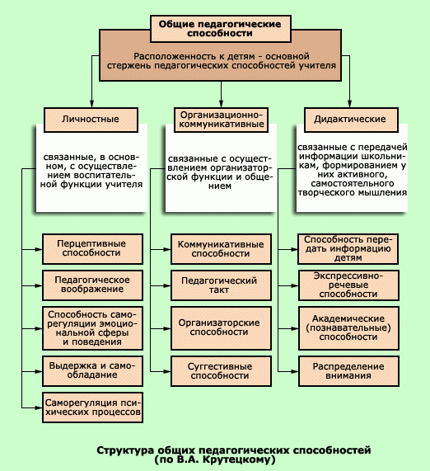

Slide 24
Контрольные вопросы и задания по теме лекции
1. Почему личностные качества педагога неразрывно связаны с его профессиональными знаниями и умениями?
2. Что понимается под профессиональной направленностью личности?
3. Что включает в себя профессиональная направленность личности учителя-воспитателя?
4. Определите понятие профессиональная компетентность педагога.
5. Какие основные группы педагогических умений выделяются структуре в профессиональной компетентности педагога?
6. Объясните разницу между общей и профессиональной культурой педагога.
7. Какие основные компоненты входят в профессиональную культуру педагога?
8. Что понимается под педагогическими способностями?
9. Назовите некоторые педагогические способности и докажите их необходимость для успешной педагогической деятельности.

Slide 25
Для самостоятельной работы студентов
Материалы для подготовки к семинару
Все вопросы темы «Личность и профессиональная подготовленность педагога»
Контрольные вопросы и задания по теме
Список терминов

